Slide 1
EtikA dan HUKUM KESEHATAN (SBWP0106) 2 sks penempatan semester i

Slide 2
وَمَنْ سَلَكَ طَرِيقًا يَلْتَمِسُ فِيهِ عِلْمًا سَهَّلَ اللَّهُ لَهُ بِهِ طَرِيقًا إِلَى الْجَنَّةِ Artinya: "Siapa yang menempuh jalan untuk mencari ilmu, maka Allah akan mudahkan baginya jalan menuju surga." (HR Muslim, no. 2699)

Slide 3
CURICULUM VITAE
Nama : ASMAH SUKARTA,S.ST.,M.Kes
TTL : PANINCONG, 7 OKTOBER 1981
ALAMAT :SEBELAH BARAT RS NENE MALLOMO PANGKAJENE
Riwayat Organisasi:
-Pengurus Cabang IBI Kab Sidrap bidang Pelatihan periode 2018-2023
-TOT MIDWEFERY UPDATE 2016 - SEKARANG
Asmah Sukarta
081342158541
asmahsukarta@gmail.com

Slide 4
VISI PROGRAM STUDI PENDIDIKAN PROFESI BIDAN
MENJADI PROGRAM STUDI PENDIDIKAN PROFESI BIDAN YANG UNGGUL DALAM ASUHAN TUMBUH KEMBANG BALITA YANG ISLAMI DAN BERDAYA SAING NASIONAL TAHUN 2025

Slide 5
MISI
MENYELENGGARAKAN PENDIDIKAN DAN PENGAJARAN BERBASIS KKNI BERDASARKAN NILAI-NILAI ISLAMI
Menyelenggarakan Penelitian dbidang TUMBUH KEMBANG BALITA
MENYELEGGARAKAN PENGABDIAN KEPADA MASYARAKAT DIBIDANG TUMBUH KEMBANG BALITA SESUAI EVIDANCE BASED
Menyelenggarakan kegiatan berdasarlan AL ISLAM dan KEMUHAMMADIYAHAN

Slide 6
Diskripsi MK
MK ini membahas tentang Etika dan Hukum Kesehatan yang meliputi
PRINSIP ETIKA MORAL
ISU ETIK DALAM MEMBERIKAN PELAYANAN KEBIDANAN
LANDASAN HUKUM & REGULASI DALAM PELAYANAN KEBIDANAN
PERAN BIDAN BERDASARKAN ERTIK&KODE ETIK PROFESI
STANDAR KOMPETENSI & STANDAR PELAYANAN KEBIDANAN

Slide 7
TUJUAN MATA KULIAH
PRINSIP ETIKA MORAL&ISU ETIK
PRINSIP ETIKA MORAL&ISU ETIK
LANDASAN HUKUM&REGULASI
LANDASAN HUKUM&REGULASI
PERAN BIDAN ,STANDAR KOMPETENSI & PELAYANAN
PERAN BIDAN ,STANDAR KOMPETENSI & PELAYANAN

Slide 8
JUMLAH PERTEMUAN
16
UTS
UAS

Slide 9
Kontrak Pembelajaran
TUGAS : 20%
DISKUSI : 30%
UTS : 25%
UAS : 25%
KEHADIRAN 80%

Slide 10
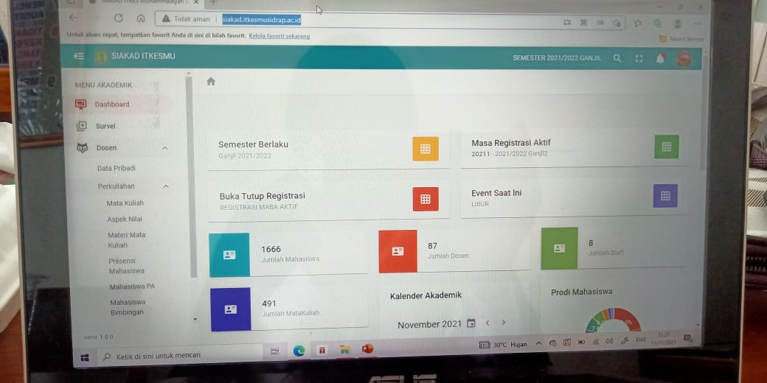
APLIKASI SIAKAD

Slide 11
Tata tertib dalam kelas LURING & DARING
Membaca 1 surah pendek atau minimal 5 ayat sebelum perkuliahan dimulai (ada pembagian setiap pertemuan)
Berdoa sebelum perkuliahan dipimpin oleh ketua tingkat
Saat perkuliahan Video DIAKTIFKAN
Pada saat proses perkuliahan Speaker di MUTE dan di UNMUTE saat diijinkan
Menjaga kesopanan saat proses perkuliahan
Berpakaian Sopan dengan menggunakan pakaian seragam dan jilbab kampus

Slide 12
Add Title Here
Add Text Here

